Slide 1

모바일프로그래밍_ 매뉴얼식 설명자료
Project Name : (선택 보조앱) 골라줄게요
지도교수
학 과
학 번
이 름
: 이기정 교수님
: Computer Engineering
: 201533797
: 윤병헌

Slide 2
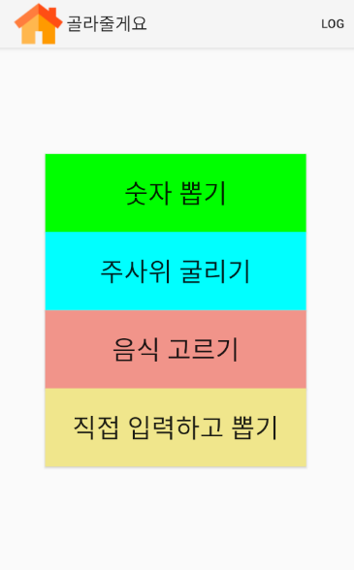
PPT PRESENTATION Enjoy your stylish business and campus life with BIZCAM
기본 MainActivity 화면입니다
‘숫자 뽑기‘, ‘주사위 굴리기‘,
‘음식 고르기‘, ‘직접 입력하고 뽑기‘
메뉴를 고를 수 있습니다
(각각은 버튼으로 되어있습니다)

Slide 3
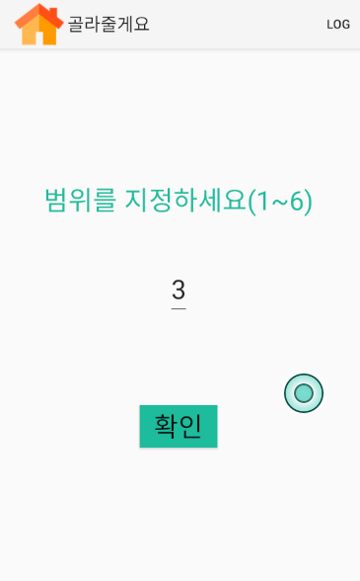
PPT PRESENTATION Enjoy your stylish business and campus life with BIZCAM
click
숫자 뽑기 화면입니다
범위를 지정해서
뽑기를 진행합니다

Slide 4
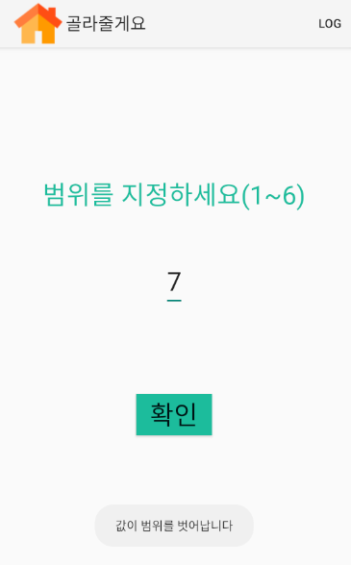
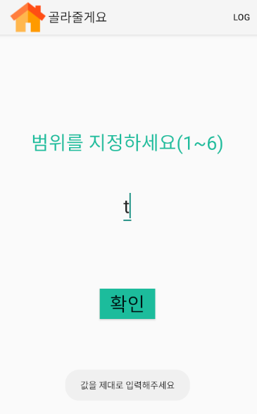
PPT PRESENTATION Enjoy your stylish business and campus life with BIZCAM
범위 지정이 조건에 부합하지 않으면
Toast Message로
이에 대해 알려주도록 하였습니다

Slide 5
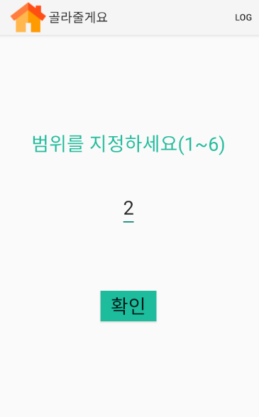
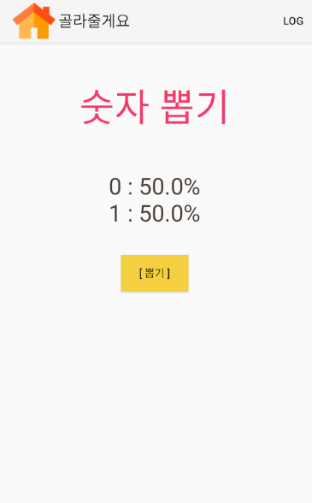
PPT PRESENTATION Enjoy your stylish business and campus life with BIZCAM
확인을 누르면
뽑기 화면으로 이동합니다
숫자 뽑기는
각 항목에 대해서
같은 확률로 진행됩니다
click

Slide 6
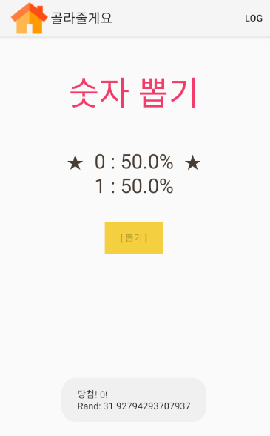
PPT PRESENTATION Enjoy your stylish business and campus life with BIZCAM
뽑기를 누르면
ToastMessage로 결과를 출력합니다
어느 항목이 당첨되었는지에 대해서 TextView를 수정해서
직관적으로 알 수 있도록 했습니다
click

Slide 7
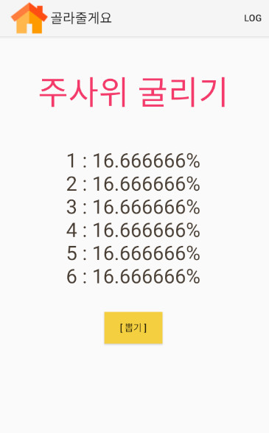
PPT PRESENTATION Enjoy your stylish business and campus life with BIZCAM
click
주사위도 숫자 뽑기와 마찬가지로
같은 확률로 진행되도록
설정하였습니다

Slide 8
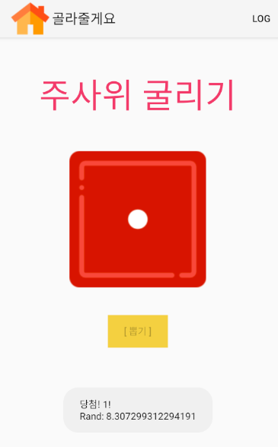
PPT PRESENTATION Enjoy your stylish business and campus life with BIZCAM
주사위의 경우는
TextViw 대신
ImageView를 활용하여
결과를 보여주도록 하였습니다

Slide 9
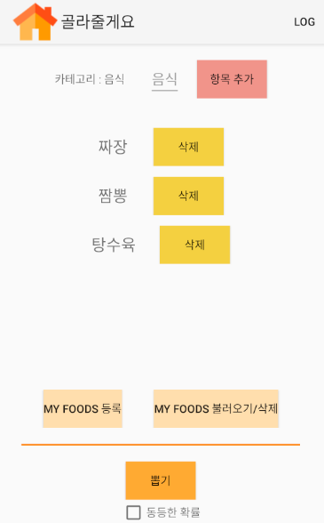
PPT PRESENTATION Enjoy your stylish business and campus life with BIZCAM
음식 고르기 화면입니다
음식을 추가하고,
(입력란 : 자동완성 텍스트 뷰)
(동적으로 Text와 버튼이 ListView에 삽입)
‘MY FOODS 등록’, ‘뽑기’ 등이 가능합니다
click

Slide 10
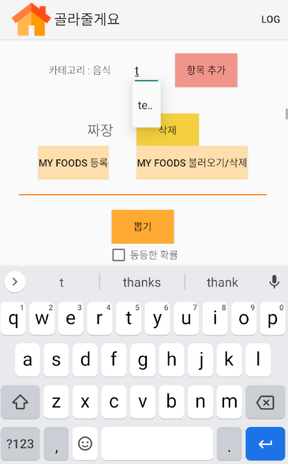
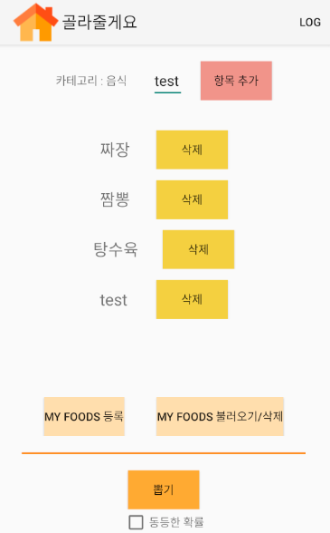
PPT PRESENTATION Enjoy your stylish business and campus life with BIZCAM
자동 완성 텍스트 뷰의 모습과
동적으로 추가된 모습입니다

Slide 11
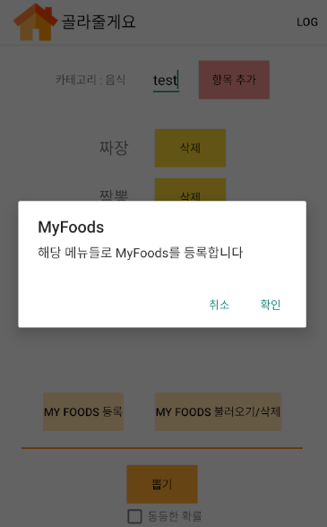
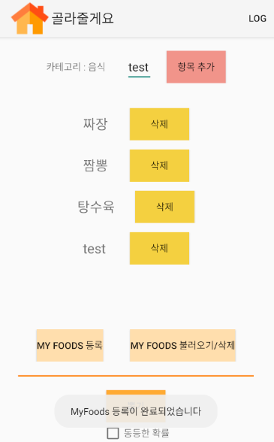
PPT PRESENTATION Enjoy your stylish business and campus life with BIZCAM
MY FOODS 등록을 눌렀을 때
대화상자가 나오게 하였으며,
확인 버튼을 누르면
등록이 완료됩니다
MY FOODS 등록: SQLite 활용

Slide 12
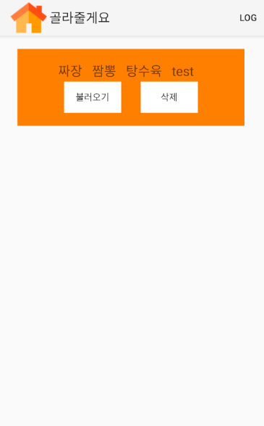
PPT PRESENTATION Enjoy your stylish business and campus life with BIZCAM
My Foods 불러오기/삭제
버튼을 누른 화면은 다음과 같습니다
불러오기 미구현
삭제 : 부분적으로 DB 처리 미구현
click

Slide 13
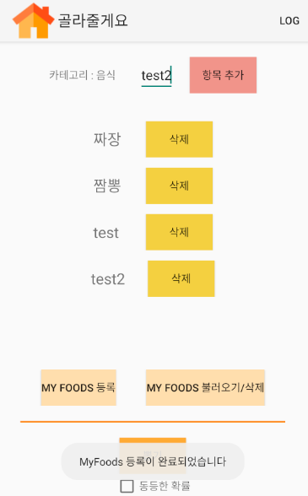
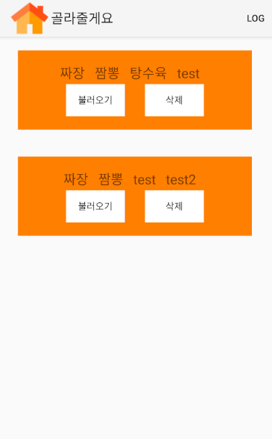
PPT PRESENTATION Enjoy your stylish business and campus life with BIZCAM
다른 메뉴 조합을 입력해서
목록을 보아도 잘 동작합니다

Slide 14
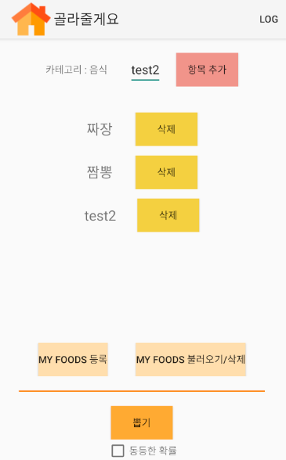
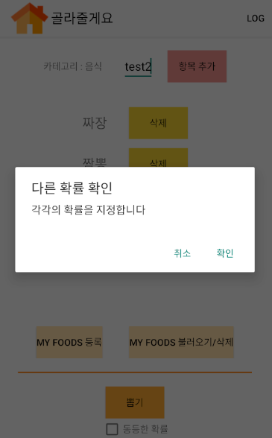
PPT PRESENTATION Enjoy your stylish business and campus life with BIZCAM
동등한 확률을 지정하지 않고
뽑기를 진행하려고 하면
대화상자를 출력해서
확인을 거칩니다

Slide 15
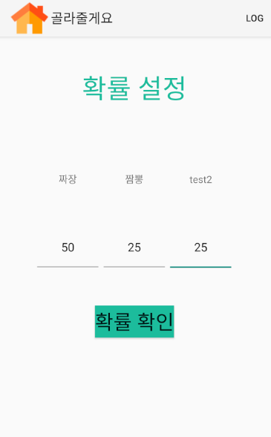
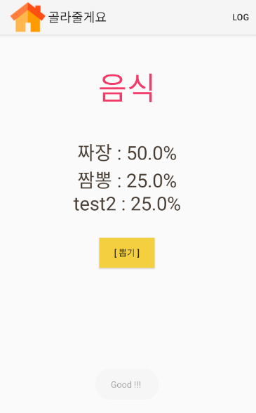
PPT PRESENTATION Enjoy your stylish business and campus life with BIZCAM
확률을 설정하면
해당 항목으로
뽑기가 진행됩니다
확률 설정 시 합계가 100이 안 되면
재확인을 하도록 코딩하였습니다
click

Slide 16
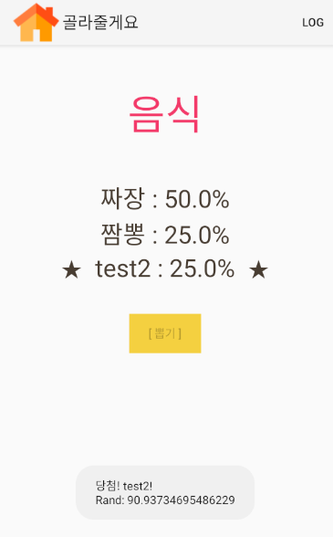
PPT PRESENTATION Enjoy your stylish business and campus life with BIZCAM
음식 (뽑기)도
결과 화면 구성은 동일합니다

Slide 17
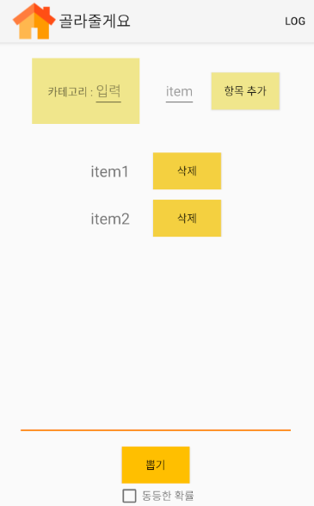
PPT PRESENTATION Enjoy your stylish business and campus life with BIZCAM
직접 입력하고 뽑기 화면입니다
click

Slide 18
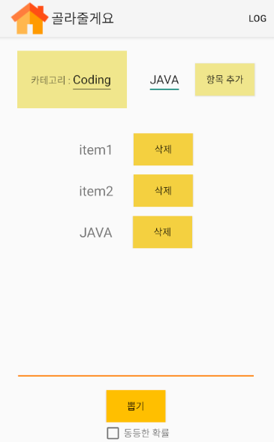
PPT PRESENTATION Enjoy your stylish business and campus life with BIZCAM
카테고리를 입력하도록 하였으며,
전체 구성은 음식 뽑기와 유사합니다

Slide 19
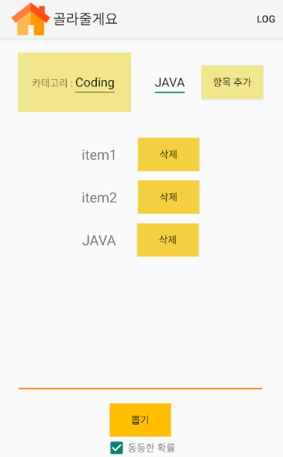
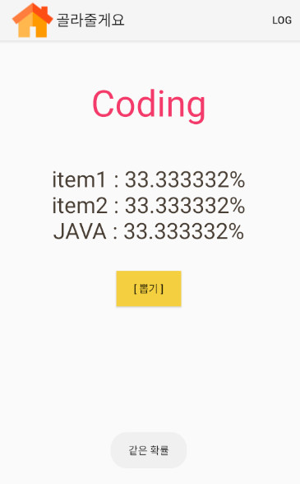
PPT PRESENTATION Enjoy your stylish business and campus life with BIZCAM
동등한 확률 박스를
체크하고 진행하면
대화상자 없이
바로 동일한 확률로 설정되어
뽑기가 진행됩니다

Slide 20
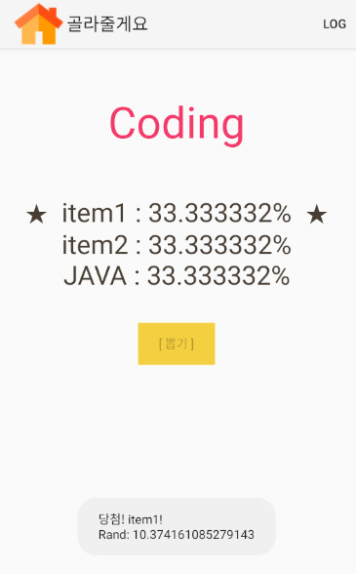
PPT PRESENTATION Enjoy your stylish business and campus life with BIZCAM
뽑기 결과 화면입니다
카테고리 : __ 에 입력하였던
Category 값을
Intent로 넘겨서
화면 상단에 표시를 해주었고
결과 화면 구성은 동일합니다

Slide 21
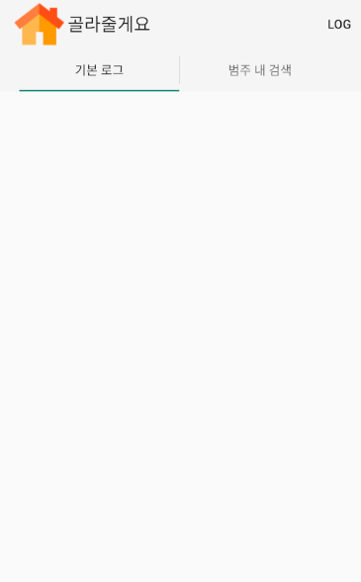

PPT PRESENTATION Enjoy your stylish business and campus life with BIZCAM
Log 부분은 구현하지 못했습니다
죄송합니다
사유 : fragment에서
다른 layout의 xml 파일을 inflate 하여
그 xml파일 내의 ListView를 가져오려 했으나 아무리 해도 NullPointerException이 발생하여
구성하지 못 했습니다

Slide 22
PPT PRESENTATION Enjoy your stylish business and campus life with BIZCAM
이상입니다
감사합니다

